Slide 1
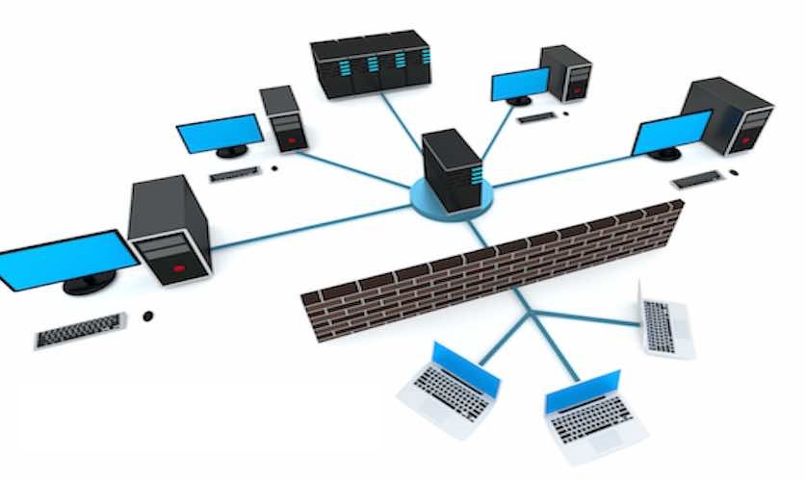
স্বাগতম

Slide 2
পরিচিতি
শিক্ষক পরিচিতি
মোঃ মিজানুর রহমান
সহকারী শিক্ষক
নারিকেলি উচ্চ বিদ্যালয়
জামালপুর সদর, জামালপুর।
মোবাইলঃ ০১৯২২৩৪৯০২৫
পাঠ পরিচিতি
শ্রেনিঃ অষ্টম
বিষয়ঃ তথ্য ও যোগাযোগ প্রযুক্তি
অধ্যায়ঃ ২ (কম্পিউটার নেটওয়ার্ক)

Slide 3
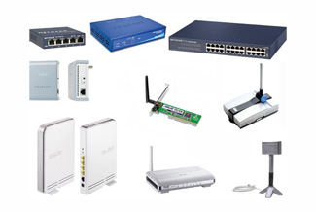

Slide 4
আজকের পাঠঃ
নেটওয়ার্ক সংশ্লিষ্ট যন্ত্রপাতি

Slide 5
শিখনফল
এই পাঠ শেষে শিক্ষার্থীরা-
নেটওয়ার্কের সঙ্গা বলতে পারবে।
নেটওয়ার্ক সংশ্লিষ্ট যন্ত্রপাতির নাম বলতে পারবে।
নেটওয়ার্ক সংশ্লিষ্ট যন্ত্রপাতির সুবিধা অসুবিধা বর্ণনা করতে পারবে।
নেটওয়ার্ক সংশ্লিষ্ট যন্ত্রপাতির কাজ ব্যাখ্যা করতে পারবে।

Slide 6
নেটওয়ার্কঃ
দুই বা ততোধিক কম্পিউটারকে যোগাযোগের কোনো মাধ্যম দিয়ে একসাথে জুড়ে দিয়ে তথ্য-উপাত্ত আদান প্রদান করার প্রক্রিয়াকে নেটওয়ার্ক বলে।

Slide 7
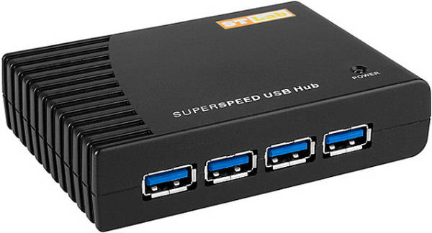
নেটওয়ার্ক সংশ্লিষ্ট কিছু যন্ত্র ও এদের কাজঃ
হাব
ব্যবহারঃ
তারযুক্ত নেটওয়ার্ক স্থাপনের জন্য।
অনেকগুলো ICT যন্ত্রকে যুক্ত করতে (কম্পিউটার, প্রিন্টার) ।
যুক্ত থাকা সকল কম্পিউটারে একসাথে তথ্য পাঠায়। এটি নির্দিষ্ট ঠিকানায় তথ্য পাঠাতে পারে না।
উল্লেখ্য, তুলনামূলক কম গতি বেশি সুবিধা পাওয়া যায় না বলে বর্তমানে এটির ব্যবহার কমে গেছে।

Slide 8
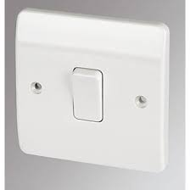
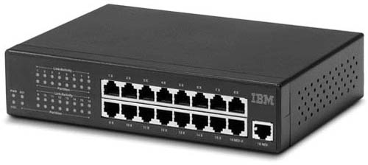
সুইচ
ব্যবহারঃ
তারযুক্ত নেটওয়ার্ক স্থাপনের জন্য।
যুক্ত থাকা সকল কম্পিউটারকে আলাদাভাবে শণাক্ত করতে পারে।
এটি নির্দিষ্ট ঠিকানায় তথ্য পাঠাতে পারে।
উল্লেখ্য, আলাদা আলাদা ঠিকানা ব্যবহারের ফলে এটি অনেক দ্রুত গতিতে কাজ করে বলে এটি জনপ্রিয়।

Slide 9
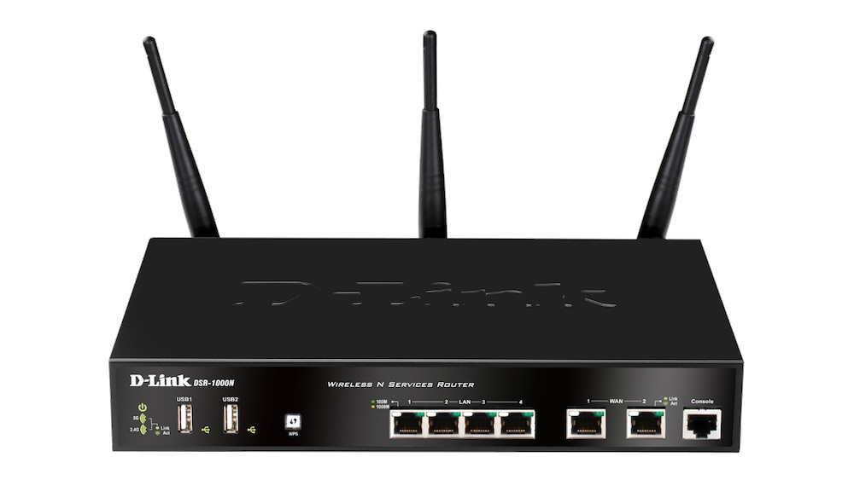
রাউটার
পরিচিতি ও ব্যবহারঃ
Router শব্দটি এসেছে Route শব্দ থেকে।
এটি একই সাথে সফটওয়্যার ও হার্ডওয়্যারের কাজ করে।

Slide 10
দলীয় কাজ
কয়েকটি নেটওয়ার্ক সংশ্লিষ্ট যন্ত্রপাতির নাম লিখে এদের কাজ ও ব্যবহার লিখ।

Slide 11
ধন্যবাদ

